Slide 1
Formación y Dinámicas territoriales en las Regiones Autónomas: Contexto, Desafíos y Oportunidades desde los Procesos de Capacitación
Megaproyectos & Geopolítica en las Regiones Autónomas y su Incidencia en los Derechos Territoriales
Jadder Mendoza-Lewis
Biwi, RAAN
31 de Mayo y 1ro. De Junio del 2010

Slide 2
Territorialidad y tierra
Territorialidad
Tierra
Espacio geográfico donde hay convivencia histórica y se han desarrollado la cosmovisión, la espiritualidad y la plataforma de los derechos culturales, sociales, económicos, políticos y ambientales – basado en la identidad del sujeto colectivo
Es un derecho fundamental individual y colectivo para el desarrollo social, económico (subsistencia, comercial) y de convivencia.

Slide 3
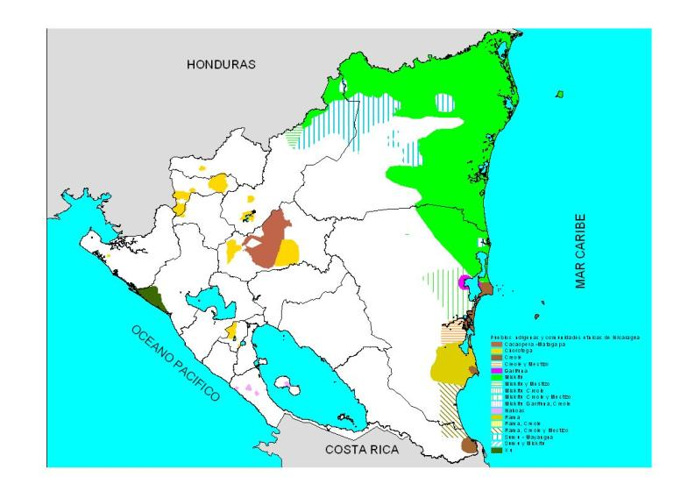
Territorialidad en las Regiones Autónomas

Slide 4
Territorialidad
Cultural
Económico
Histórico
Espiritualidad y creencia
Valores morales
Satisfacción de vida
Organización para la reproducción y producción basada en reciprocidad
Valores sociales de reinvindicación de lucha
Sistema colectivo de gestión de conocimientos ancestrales
Modelos de uso del suelo y sistemas de producción
Es una condición de derechos políticos de un colectivo de individuos que se asocian por diversos aspectos (ejemplo: Etnia, nación) en función del sujeto político de identidad colectiva

Slide 5
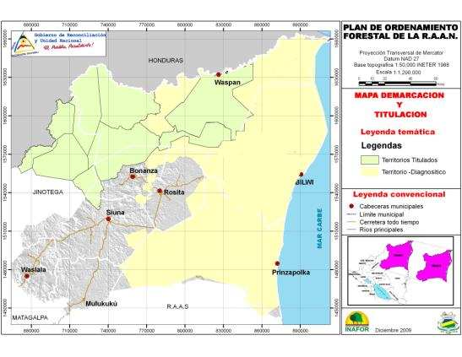
El ejercicio de la territorialidad (Geopolítica)
Se articula a través de instituciones que ejercen la gobernabilidad:
Gob. Comunales
Gob. Territoriales
Gob. Autónomos
Gob. Municipales
Cn. Art. 5:
reconoce la existencia de los pueblos indígenas, que gozan de los derechos, deberes y garantías consignados en la Constitución, y en especial los de mantener y desarrollar su identidad y cultura, tener sus propias formas de organización social y administrar sus asuntos locales; así como mantener las formas comunales de propiedad de sus tierras y el goce, uso y disfrute de las mismas, todo de conformidad con la ley. Para las comunidades de la Costa Atlántica se establece el régimen de autonomía

Slide 6
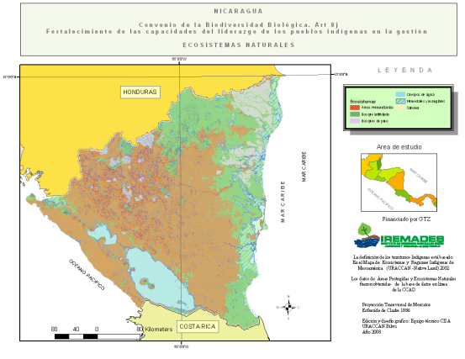
Aspectos Bioecológicos de las RA’s Biodiversidad Terrestre
Son los ecosistemas mas diversos con el 70% de la riqueza de especies nacionales.
Son los ecosistemas naturales mas conservados.
Aportan mas de 150 especies de interés alimentario
Se han registrado mas de 400 especies de uso medicinal
Actualmente representan el 71% de las Reservas forestales.
Aportan mas de 50,000 ha de suelos anualmente

Slide 7
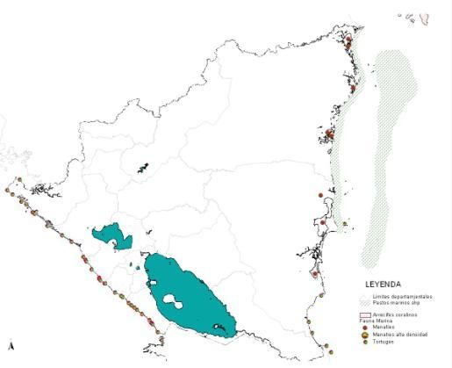
Aspectos Bioecológicos de las RA’s Biodiversidad Costera y Marina
Los ecosistemas marinos son muy productivos y aportan importantes alimentos para las comunidades locales.
Su estado de conservación es saludable, proveen de importantes recursos a la economía ($ >90 millones)
Se estima una riqueza de especies altas especialmente de peces, corales y algas marinas.
Áreas Importantes de pesca artesanal muy diversa.

Slide 8
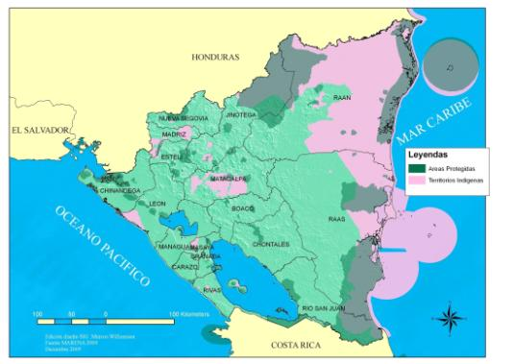
La diversidad cultural, base de la Gestión de Areas Protegidas
La diversidad cultural es importante en el estado de los ecosistemas y del aprovechamiento que se le pueda dar a este:
Conocimientos tradicionales de medicina y alimentación.
Manejo de la biodiversidad
Actualmente el 55.9% de las AP están en territorios indígenas.
El 71% de los ecosistemas naturales de Nicaragua están en los territorios de los PI y CE

Slide 9
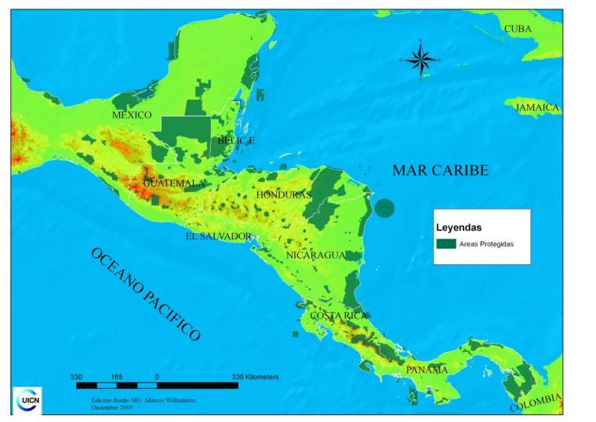
Megaproyectos Transfronterizos Áreas Protegidas

Slide 10
Ley 445 y asuntos económicos
Ley aborda:
La organización de gobernabilidad de las comunidades y territorios (bloques)
Derechos de propiedad y mecanismos de demarcación y titulación
Usufructo de los recurso naturales y mecanismos de acceso
Proceso de consentimiento y negociación de acceso por terceros a los RR.NN
Acceso a impuestos (25%)
Atención de terceros
Propiedad Comunal
Gobernabilidad Territorial
Usufructo de los RR.NN
Mecanismos de negociación de los RR.NN

Slide 11
¿Cuales megaproyectos?
Áreas Protegidas
Hidrocarburos
Minería
Hidroeléctrica
Oleoductos
Aprovechamiento Forestal
Sistemas agrosilvopastoril
Turismo
Pesca
Palma africana

Slide 12
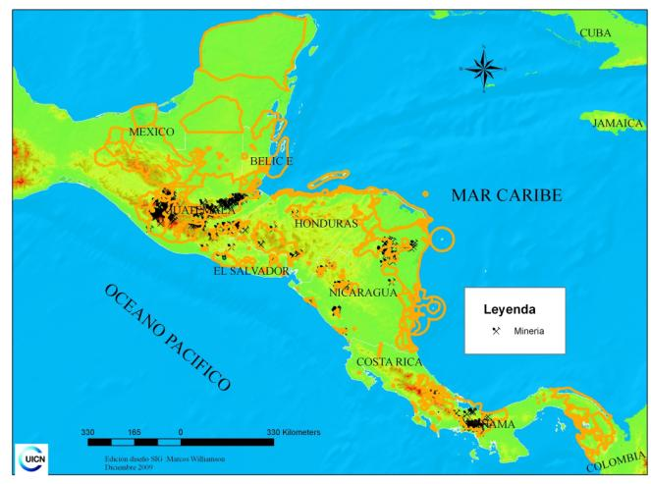
Megaproyectos en Territorios Indígenas - minería

Slide 13
Los megaproyectos
Expresiones de los megaproyectos desde las mirada comunitaria
Territorial
Gobernabilidad
Paisaje
Financiara
Transformación económica
Monopolio
Socioambiental
Transculturización
Cambio de uso del suelo
Migraciones
Cobertura
Inversión
Impactos

